Slide 1
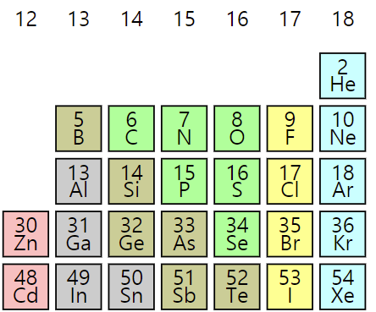

Slide 2
Si
Si
Si
Si
Si

Slide 5
Ec
밴드갭
Ev

Slide 6
Ec
Ei
Ev

Slide 7
Si
잉여 전자
Si
P
Si
Si

Slide 8
Ec
EF
Ei
Ev

Slide 9
Si
잉여 양공
Si
B
Si
Si

Slide 10
Ec
Ei
EF
Ev

Slide 11
n1
n2
n1/2
n1/2
n2/2
n2/2

Slide 12
N type
P type
+
-
+
-
+
-
+
-
+
-
+
-
+
-
+
-
+
-
+
-
+
-
+
-
+
-
+
-
+
-
+
-
+
-
+
-
+
-
+
-
+
-
+
-
+
-
+
+
-
-
+
-
+
-
+
-
+
-
+
-
+
-
+
+
-
-
+
-
+
-
+
-
+
-
+
-
+
-
+
+
-
-
+
-
+
-
+
-
+
-
+
-
+
-
+
+
-
-
+
-
+
-
+
-
+
-
+
-
+
+
+
-
-
-
+
-
+
-
+
-
+
-
+
-
+
+
-
-
+
-
+
-
+
-
x1
x2

Slide 13
N type
P type
-qVbi
EF

Slide 14
metal
oxide
n+
n+
P-substrate(P-body)

Slide 15
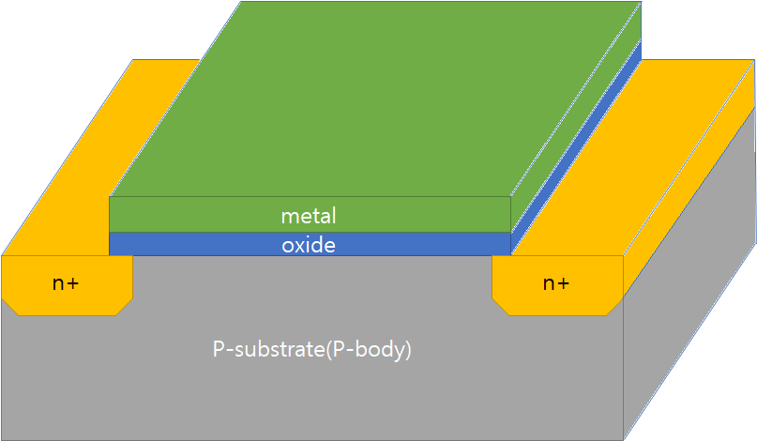

Slide 16
+++V
metal
oxide
n+
n+
P-substrate(P-body)
-
-
-
-
-
-
-
-
-
-
-
-
-
-
-
++++++++V
metal
oxide
n+
n+
P-substrate(P-body)
-
-
-
-
-
-
-
-
-
-
-
-
-
-
-
-
-
-
-
-
-
-
-
-
-
-
-
-
-
-
-
-
-
-
-
-
-
-
-

Slide 17
VG
metal
Vs=0
VD
oxide
n+
n+
P-substrate(P-body)
-
-
-
-
-
-
-
게이트-바디
전압차
VG
VG-VD
x

Slide 18
ID
VDS

